Slide 1

KONSEP DASAR JARINGAN KOMPUTER
Ilmu Komputer
Universitas PGRI Wiranegara

Slide 2
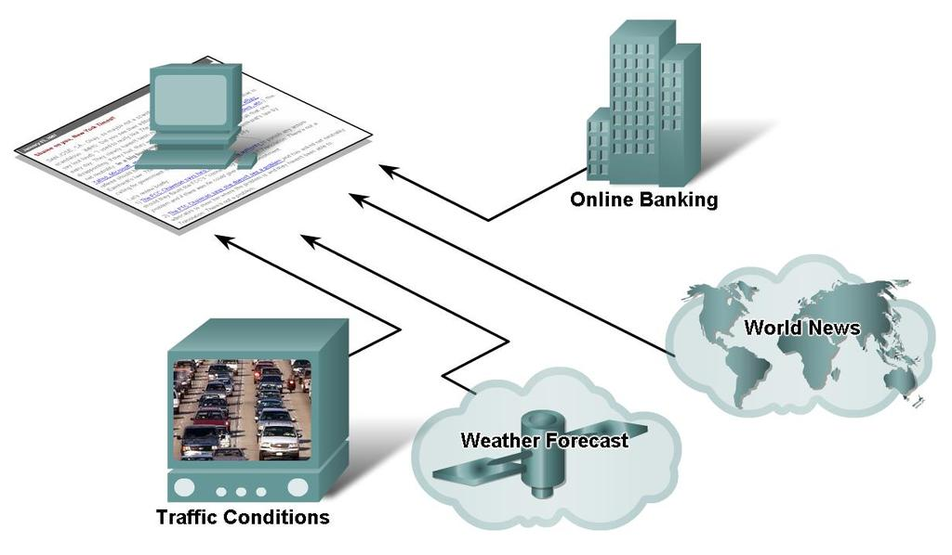
Pengenalan

Slide 3

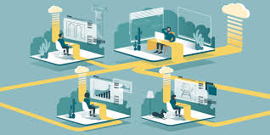
Pengenalan
Bagaimana pengaruh jaringan Terhadap cara belajar
Bagaimana pengaruh jaringan Terhadap cara bekerja

Slide 4
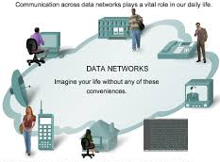
Berkomunikasi melalui jaringan komputer
Jaringan memainkan peran yang sangat vital dalam hal berkomunikasi
Tujuan komputer dikoneksikan ke dalam jaringan adalah untuk komunikasi atau komunikasi data
Komunikasi bisa dilakukan multiplatform dan tentu saja membutuhkan jaringan
Bayangkan jika dikehidupan sehari-hari kita tidak ada jaringan, apa yang terjadi ?

Slide 5
Apa itu jaringan komputer
Jaringan Komputer merupakan gabungan antara teknologi komputer dan teknologi telekomunikasi.
Gabungan teknologi ini melahirkan pengolahan data yang dapat didistribusikan, mencakup pemakaian database, software aplikasi, dan peralatan hardware secara bersamaan. Sehingga penggunaan komputer yang sebelumnya hanya berdiri sendiri, kini diganti dengan sekumpulan komputer yang terpisah pisah akan tetapi saling berhubungan dalam melaksanakan tugasnya.

Slide 6
Apa itu jaringan komputer
Jaringan komputer adalah sebuah sistem yang terdiri atas computer dan perangkat jaringan lainnya yang bekerja bersama-sama untuk mencapai suatu tujuan yang sama.
Jaringan komputer adalah sekelompok komputer otonom yang saling berhubungan antara satu dengan yang lainnya menggunakan protokol komunikasi melalui media komunikasi sehingga dapat saling berbagi informasi, program-program, dan menggunakan bersama perangkat keras.

Slide 7
Apa itu jaringan komputer
Jadi apabila sebuah komputer dapat berinteraksi atau komunikasi dengan komputer lain maka dikatakan komputer kita sudah terkoneksi dalam sebuah jaringan komputer
Bentuk koneksi tidak harus melalui kabel saja, tapi dapat menggunakan serat optik, gelombang mikro, wireless, atau satelit komunikasi.

Slide 8
Tujuan Jaringan Komputer
Tujuan dari jaringan komputer adalah:
Membagi sumber daya: contohnya berbagi pemakaian printer, CPU, memori, harddisk
Komunikasi: contohnya surat elektronik, instant messaging, chatting
Akses informasi: contohnya web browsing

Slide 9
Manfaat Jaringan
Untuk Perusahaan/ Organisasi:
Resource Sharing : Seluruh program, peralatan khususnya data bisa digunakan setiap orang pada jaringan tanpa pengaruh lokasi resource dan pemakai
Reliabilitas Tinggi : Adanya sumber alternatif persediaan (Backup).
Untuk Umum/ Individu:
Access ke informasi yang berada di tempat jauh.
Komunikasi orang ke orang.
Hiburan Interaktif

Slide 10
Penggunaan Jaringan Komputer dalam beberapa bidang
1. Aplikasi Bisnis / Bussiness Aplication
2. Home Application
3. Pengguna Mobil (Mobile User)
4. Masalah Sosial

Slide 11
Aplikasi Bisnis / Bussiness Aplication
Banyak perusahaan memiliki sejumlah besar komputer. Biasanya perusahaan memiliki komputer yang terpisah untuk :
Memonitor produksi
Melacak persediaan
Melakukan daftar gaji
Dan lain sebagainya

Slide 12
Aplikasi Bisnis / Bussiness Aplication
Awalnya, masing-masing komputer ini telah bekerja dengan fungsi stand alone, tetapi pada beberapa titik, manajemen memutuskan untuk menghubungkan mereka agar dapat mengekstrak dan mengkorelasikan informasi tentang seluruh perusahaan
Dalam istilah yang sederhana, sistem informasi perusahaan terdiri dari satu atau lebih database dan beberapa karyawan yang membutuhkan pengaksesan jarak jauh.
Dalam model ini, data disimpan pada komputer server
Karyawan memiliki komputer sederhana di meja mereka, disebut dengan klien

Slide 13
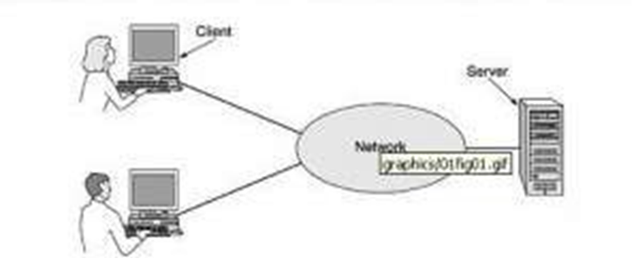
Aplikasi Bisnis / Bussiness Aplication
Komputer-komputer klien dan server di hubungkan oleh jaringan.
Gambar diatas, merupakan model client-server

Slide 14
Aplikasi Bisnis / Bussiness Aplication
Model ini banyak digunakan dan membentuk dasar penggunaan multi-networking.
Hal ini berlaku ketika klien dan server berada di gedung yang sama (misalnya berasal dari perusahaan yang sama), tetapi juga ketika mereka jauh terpisah
Contoh : ketika seseorang di rumah mengakses halaman world wide web, model yang sama digunakan, dengan web serer remote sebagai server dan komputer pribadi pengguna menjadi klien
Umumnya satu server dapat menangani sejumlah besar klien

Slide 15
Aplikasi Bisnis / Bussiness Aplication
Jika melihat pada model client-server secara detail, ada dua proses yang terlibat, satu di komputer klien dan satu di komputer server. Komunikasi yang terjadi :
Client mengirimkan pesan melalui jaringan ke server proses
Client kemudian menunggu pesan balasan
Ketika proses server mendapatkan permintaan tersebut, ia melakukan pekerjaan yang diminta dan kemudian mengirimkan kembali jawaban ke client

Slide 16
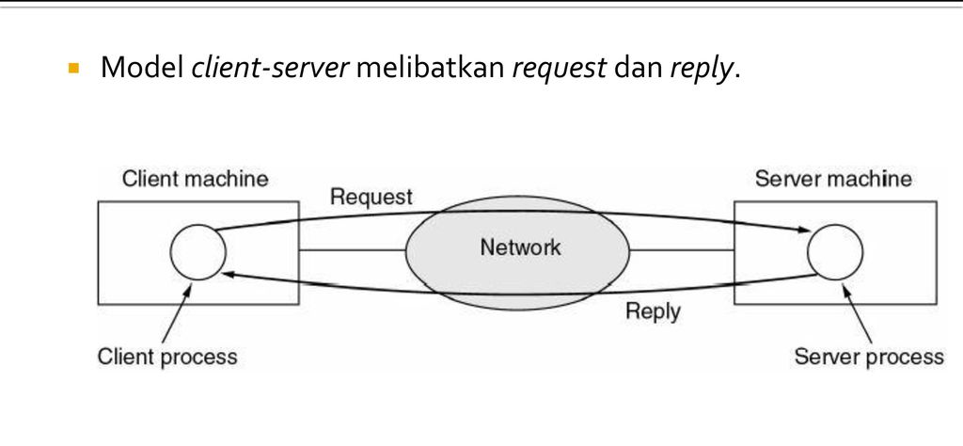
Aplikasi Bisnis / Bussiness Aplication

Slide 17
Home Aplication
Mengapa orang membeli komputer untuk digunakan di rumah?
Awalnya adalah untuk pengolahan kata dan permainan, tetapi dalam beberapa tahun terakhir hal tersebur telah berubah secara radikal.
Alasan terbesar penggunaan komputer sekarang ini adalah untuk akses internet.
Penggunaan populer dari internet untuk pengguna rumahan adalah :
Akses ke informasi >>> browsing
Komunikasi ke orang-orang >>> email, chatting, sosial networking
Hiburan interaktif >>> games online
Electronic commerce

Slide 18
Home Aplication
Tipe lain dari komunikasi orang ke orang sering disebut dengan nama komunikasi peer to peer, untuk membedakannya dari model client server
Dalam bentuk ini, individu-individu yang membentuk suatu kelompok dapat berkomunikasi dengan orang lain dalam kelompok tersebut
Setiap orang pada prinsipnya dapat berkomunikasi dengan satu atau lebih orang lain, tidak ada pembagian tetap menjadi client dan server

Slide 19
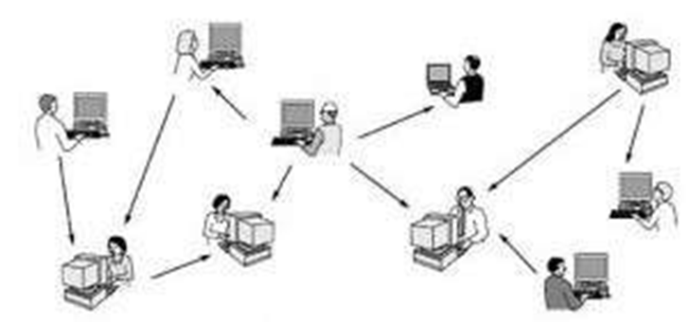
Home Aplication

Slide 20
Home Aplication
Kategori lain adalah perdagangan elektronik/e-commerce dalam arti luas. Belanja online sudah sangat populer dan memungkinkan pengguna untuk memeriksa katalog online dari ribuan perusahaan.
Beberapa katalog ini memberikan kemudahan untuk mendapatkan produk apapun dengan hanya mengklik nama produk.
Setelah pelanggan membeli produk secara elektronik, tetapi tidak tahu bagaimana menggunakannya, dukungan teknis secara online dapat di konsultasikan.

Slide 21
Home Aplication
Terdapat akses ke lembaga keuangan, misalnya untuk membayar tagihan, mengelola rekening bank dan menangani investasi secara elektronik.
Hal ini pasti akan berkembang menjadi jaringan yang lebih aman

Slide 22
Mobile User
Mobile computer misalnya komputer notebook, komputer tablet, personal digital assistant – PDA, dll
Telephone selular adalah salah satu segmen yang tumbuh paling cepat pada industri komputer. Banyak pemilik komputer memiliki komputer desktop di kantor dan ingin terhubung ke homebase mereka bahkan ketika jauh dari rumah atau sedang di perjalanan
Koneksi kabel tidak mungkin dilakukan di mobil atau pesawat terbang, ada banyak manfaat dalam jaringan nirkabel.
Jaringan nirkabel memiliki manfaat yang besar untuk armada truk, taksi, kendaraan pengiriman dan repair person untuk menjaga kontak dengan rumah

Slide 23
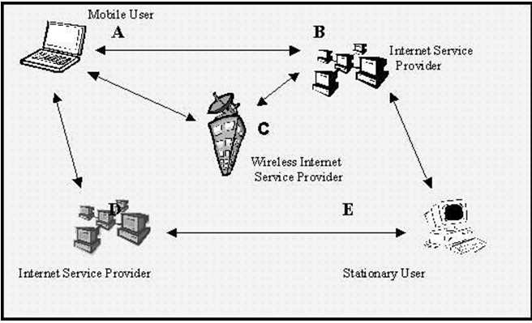
Cara kerja jaringan nirkabel

Slide 24
Mobile User
Contoh : di beberapa kota, sopir taxi adalah pengusaha independen, selain menjadi karyawan sebuah perusahaan taxi
Sekarang taxi di lengkapi tampilan layar komputer di dashboard, saat pelanggan memanggil, operator sentral menentukan titik jemput dan tujuan
Informasi ini ditampilkan pada layar dan bunyi bip kemudian terdengar. Sopir pertama yang menekan tombol pada layar adalah yang akan mendapatkan pelanggan

Slide 25
Masalah Sosial
Masalah kadangkala datang ketika sebuah newsgroup membahas topik yang benar-benar sensitif, seperti politik, agama atau jenis kelamin.
Tampilan yang di posting ke grup tersebut mungkin sangat ofensif bagi beberapa orang. Lebih buruk lagi, hal tersebut mungkin tidak benar secara politik

Slide 26
Masalah Sosial
Pesan tidak selalu terbatas pada teks, foto berwarna resolusi tinggi dan bahkan video klip pendek kini dapat dengan mudah di sharing melalui jaringan komputer.
Beberapa orang mengambil manfaat, tetapi yang lain merasa bahwa posting materi tertentu (misalnya serangan terhadap negara-negara tertentu atau agama, pornografi, dll) tidak dapat diterima dan harus di sensor
Negara yang berbeda memiliki hukum berbeda dan bertentangan mengenai masalah ini

Slide 27
Masalah Sosial
Internet memungkinkan untuk menemukan informasi dengan cepat, tapi banyak juga informasi yang menyesatkan, atau benar-benar salah
Jaringan komputer juga telah memperkenalkan jenis baru perilaku antisosial dan kriminal.
Elektronik junk mail (spam) telah menjadi bagian dari kehidupan karena orang telah mengumpulkan jutaan alamat email dan kemudian menjualnya
Pesan email yang berisi konten aktif pada dasarnya program atau macro yang dijalankan pada komputer receiver, dapat berisi virus yang mendatangkan malapetaka.

Slide 28
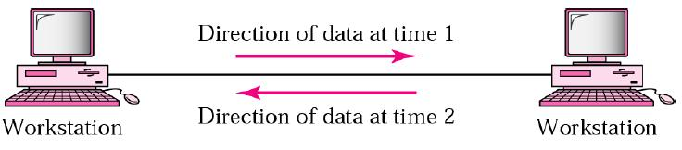
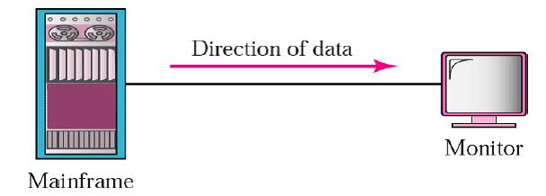
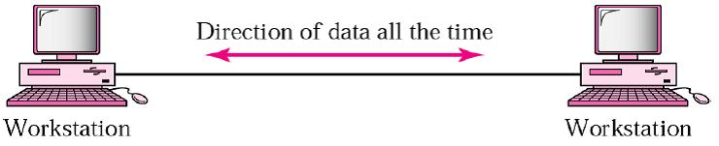
Data Flow Type
Simplex
Half-Duplex
Full-Duplex

Slide 29
Simplex
Simplex : only on of the two device on a link can transmit, the other can only receive. The entire capacity of a channel is taken over by the transmitting device. Examples : keyboard and traditional monitors

Slide 30
Half-Duplex
Half-Duplex : Each device can both transmitting and receive, but not at the same time. When one device is sending, the other can only receive, and vice versa. The entire capacity of the channel is taken over by one of two device that is transmitting at the time. Example Walkie-Talkie

Slide 31
Full-Duplex (duplex)
Full-Duplex : both device can transmit and receive simultaneously. Signals going either direction share the capacity of the link. Either the link must contain two physically separate transmission path, one of sending and the other for receiving. Or the capacity of the channel is devided between signals traveling in both direction. Example : tekephone network

Slide 32
Berdasarkan jangkauan geografis
LAN (Local Area Network)
Jaringan LAN merupakan jaringan yang menghubungkan 2 komputer atau lebih dalam cakupan seperti laboratorium, kantor, serta dalam 1 warnet.
MAN (Metropolitan Area Network)
Jaringan MAN Merupakan jaringan yang mencakup satu kota besar beserta daerah setempat. Contohnya jaringan telepon lokal, sistem telepon seluler, serta jaringan relay beberapa ISP internet.
WAN (Wide Area Network)
Jaringan WAN Merupakan jaringan dengan cakupan seluruh dunia. Contohnya jaringan PT. Telkom, PT. Indosat, serta jaringan GSM Seluler seperti Satelindo, Telkomsel, dan masih banyak lagi.

Slide 33
Berdasarkan peranan dan hubungan tiap komputer dalam memproses data.
Jaringan Client-Server
Pada jaringan ini terdapat 1 atau beberapa komputer server dan komputer client. Komputer yang akan menjadi komputer server maupun menjadi komputer client dan diubah-ubah melalui software jaringan pada protokolnya. Komputer client sebagai perantara untuk dapat mengakses data pada komputer server sedangkan komputer server menyediakan informasi yang diperlukan oleh komputer client.
Jaringan Peer-to-peer
Pada jaringan ini tidak ada komputer client maupun komputer server karena semua komputer dapat melakukan pengiriman maupun penerimaan informasi sehingga semua komputer berfungsi sebagai client sekaligus sebagai server.

Slide 34
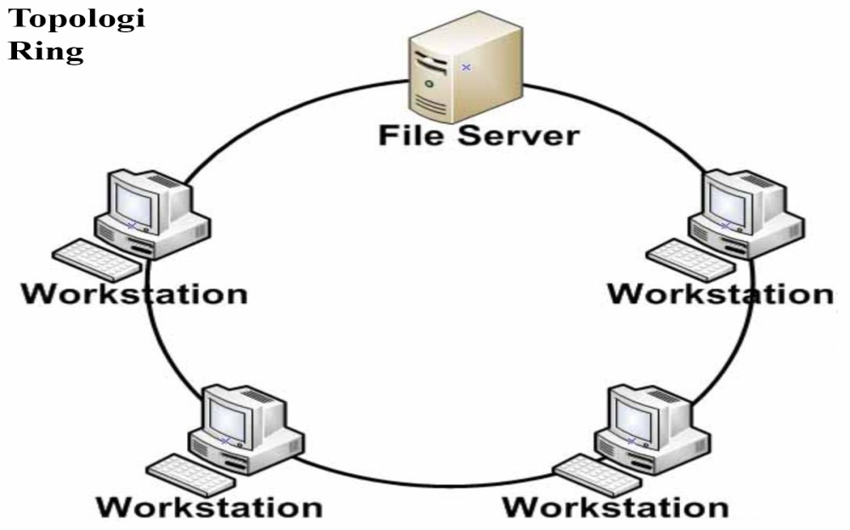
Topologi Jaringan Komputer
Topologi = struktur / desain / bentuk
Topologi Ring = host ke host setelah dan sebelumnya.
(-) jika satu rusak, semua jaringan
terganggu.
(-) perubahan jumlah perangkat sulit
(+) instalasi mudah
(+) aliran data lebih cepat

Slide 35
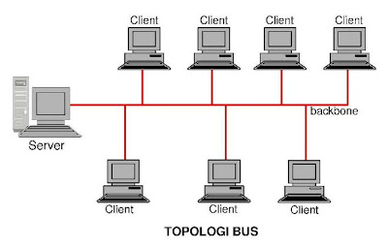
Topologi Jaringan Komputer
Topologi bus = semua perangkat terhubung melalui kabel tunggal.
(+) jumlah perangkat yang terhubung dapat dirubah tanpa mengganggu yang lain.
(+) instalasi relatif mudah.
(-) jika traffic data tinggi akan
terjadi kemacetan

Slide 36
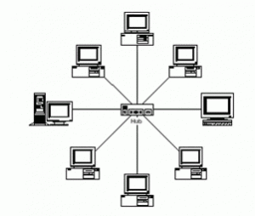
Topologi Jaringan Komputer
Topologi star = menghubungkan host ke titik utama (hub / switch)
(+) jika 1 host rusak, yang lain tidak terganggu
(+) mudah terdeteksi jika ada kerusakan
(-) membutuhkan banyak kabel

Slide 37
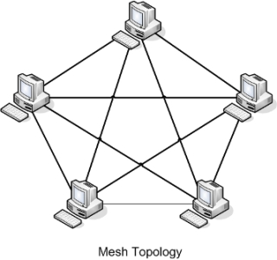
Topologi Jaringan Komputer
Topologi mesh = 1host saling tehubung ke host lain dengan kabel tunggal.
(+) proses pengiriman data cepat
(+) jika 1 komputer rusak tidak akan mengganggu komputer lain
(-) instalasi rumit
(-) biaya pemeliharaan
tinggi

Slide 38
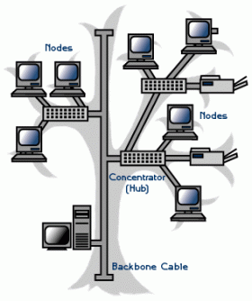
Topologi Jaringan Komputer
Topologi Tree = topologi jaringan bertingkat
(+) mampu menjangkau area yang jauh
(+) identifikasi kerusakan
mudah diketahui
(-) jika kabel tunggal rusak,
maka seluruh jaringan rusak
(-) susah untuk pemeliharaan
(-) sering terjadi tabrakan
data

Slide 39
Konsep Layer
Jaringan menggunakan konsep layer (lapisan) seperti dalam kehidupan sehari-hari dalam berkomunikasi sebagai contoh melalui surat pos

Slide 40
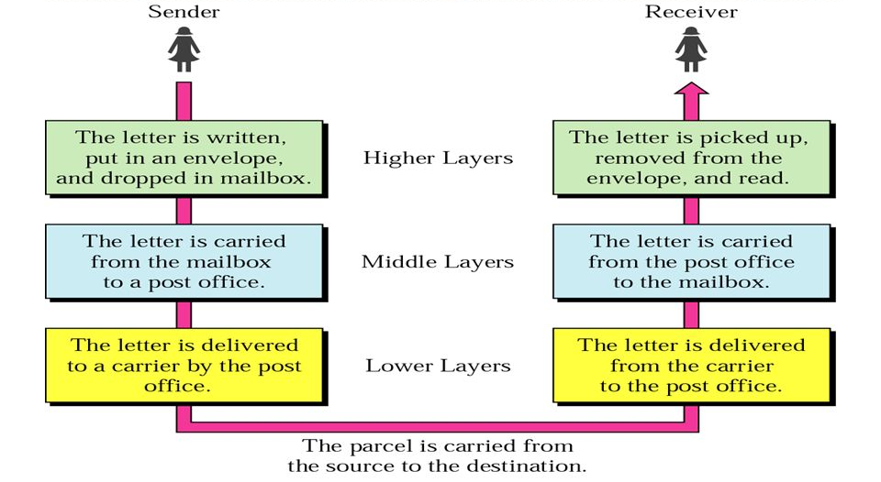
Komunikasi melalui surat pos

Slide 41
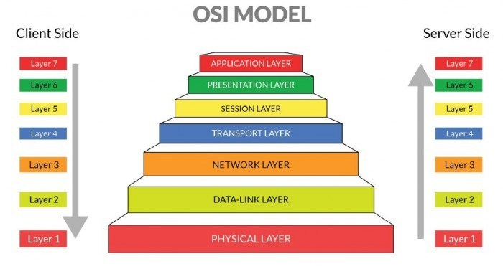

Slide 42
Tugas Praktikum Jaringan Komputer
Cari dan Jelaskan perangkat keras (hardware) dalam jaringan komputer berikan juga gambar
Tugas dikerjakan di kertas F4 untuk gambar di print, penjelasan dan deskripsi di tulis tangan
Dikumpulkan paling Lambat H-1 Pertemuan berikutnya
Dikumpulkan di Loker Ruang Dosen FTS atas nama saya
Jangan Lupa Nama dan NIM
Selamat Mengerjakan

